Slide 1
স্বাগতম
সুপ্রিয় শিক্ষার্থীরা,

Slide 2
শিক্ষক পরিচিতিঃ
উজ্জ্বল চৌধুরী (সিনিয়র শিক্ষক)
শহীদ আব্দুল আলী একাডেমি
রাঙামাটি সদর, রাঙামাটি পার্বত্য জেলা।

Slide 3
শ্রেণিঃ ৬ষ্ঠ
শাখাঃ ক/খ
বিষয়ঃ বাংলাদেশ ও বিশ্বপরিচয়

Slide 4
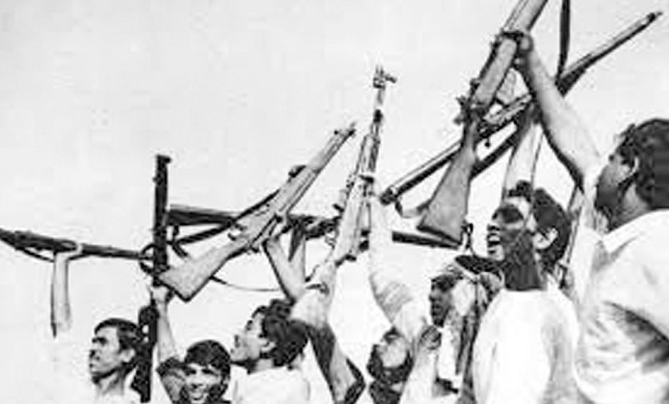
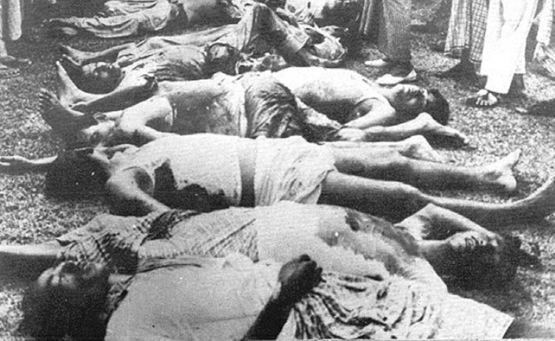
যুদ্ধে যাওয়ার প্রস্তুতি
যুদ্ধে শহিদ হওয়া লাশের সারি

Slide 6
আজকের পাঠঃ বাংলাদেশের ইতিহাস
অধ্যায়ঃ প্রথম
পাঠঃ ১ ও ২
(বাংলাদেশের মুক্তিযুদ্ধ ও মুক্তিযুদ্ধের পঠভূমি)

Slide 7
শিখনফল
এই পাঠ শেষে প্রিয় শিক্ষর্থীরা যা শিখতে পারবে------
১। কিভাবে বাংলাদেশ নামক রাষ্ট্রটির জন্ম হলো তা
বলতে পারবে।
২। মুক্তিযুদ্ধের কারণগুলো ব্যাখ্যা করতে পারবে।
৩। মুক্তিযুদ্ধে বঙ্গবন্ধু শেখ মুজিবুর রহমান এর
অবদান সম্পর্কে বর্ণনা করতে পারবে।

Slide 8
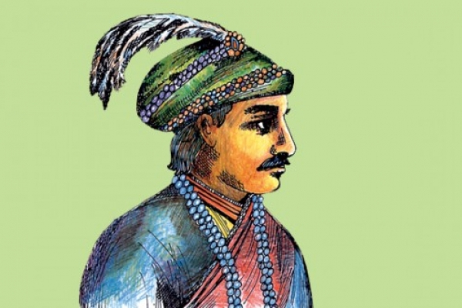
নবাব সিরাজউদ্দৌলা

Slide 9
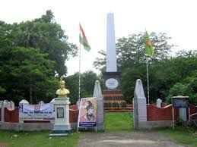
পলাশির আম্রকানন
১৭৫৭, ২৩ জুন

Slide 10
ইংল্যান্ড
১৭৫৭, ২৩ জুন
১৯৪৭, ১৪ই আগস্ট ও ১৫ আগস্ট

Slide 11
পাকিস্তান (১৯৪৭ সালের ১৪ ই আগস্ট)

Slide 12
ভারত (১৯৪৭ সালের ১৫ ই আগস্ট)

Slide 13
পাকিস্তান
ভারত
ভারতীয়
উপমহাদেশ

Slide 14
পশ্চিম পাকিস্তান
পূর্ব পাকিস্তান
পাকিস্তান

Slide 15
পাকিস্তান
পূর্ব পাকিস্তান
বাংলাদেশ

Slide 16
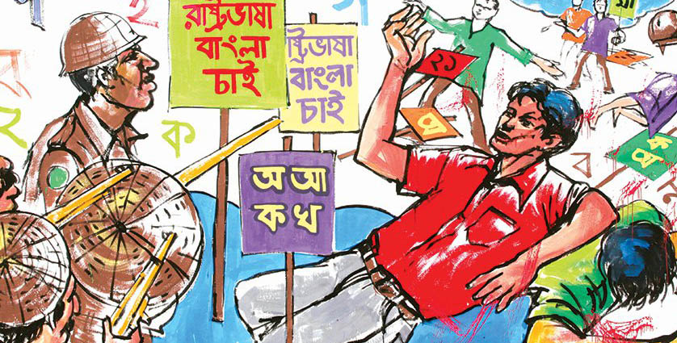
পূর্ব পাকিস্তান কিভাবে বাংলাদেশ হলো?
পূর্ব পাকিস্তানের শতকরা ৫৬ ভাগ মানুষের মাতৃভাষা ছিল বাংলা।

Slide 17
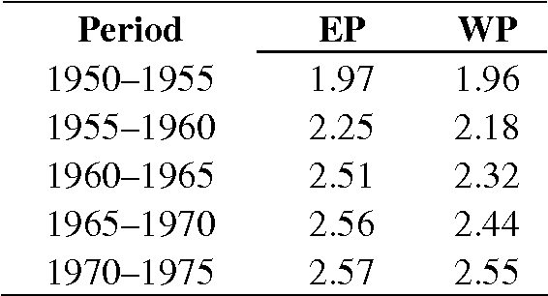
শিক্ষার হার

Slide 18
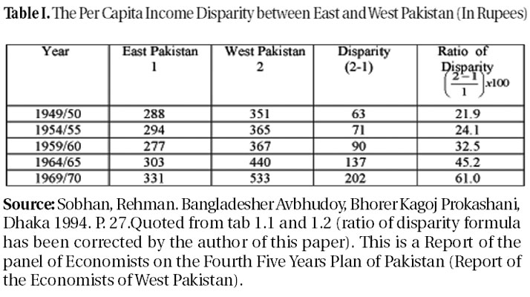
মাথা পিছু আয়

Slide 19
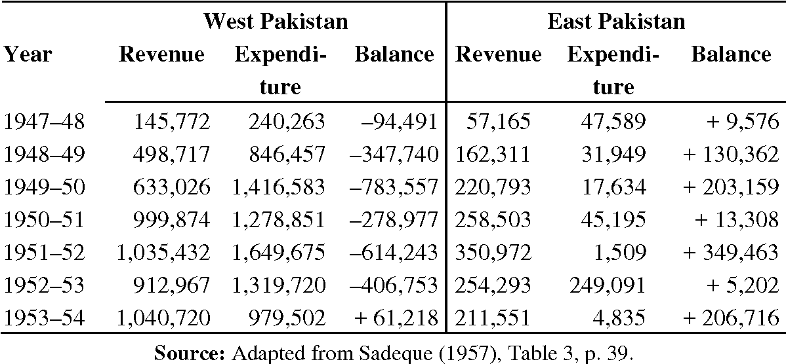
অর্থনৈতিকভাবে বৈষম্য

Slide 20
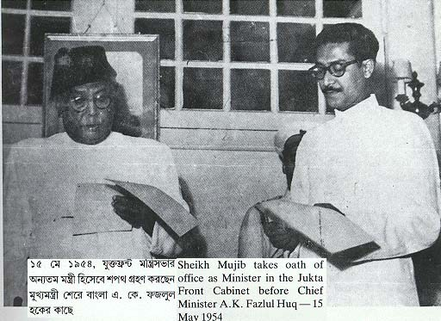
১৯৫৪ সালের যুক্তফ্রন্ট নির্বাচনে জয়লাভ

Slide 21
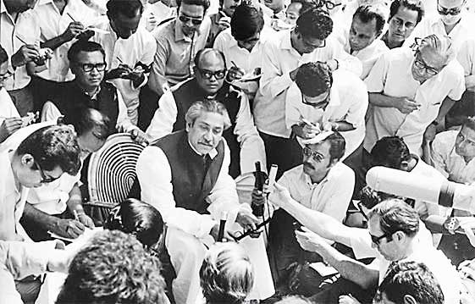
১৯৫৬ সালের শিক্ষা আন্দোলন

Slide 22
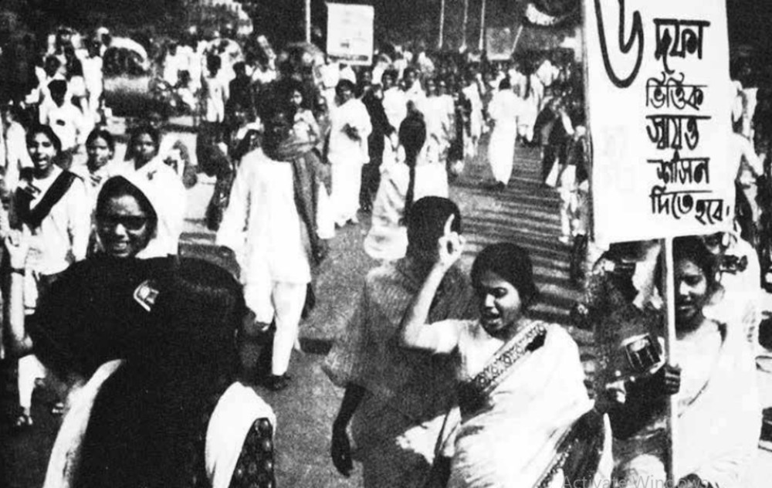
১৯৬৬ সালের ছয় দফা আন্দোলন

Slide 23
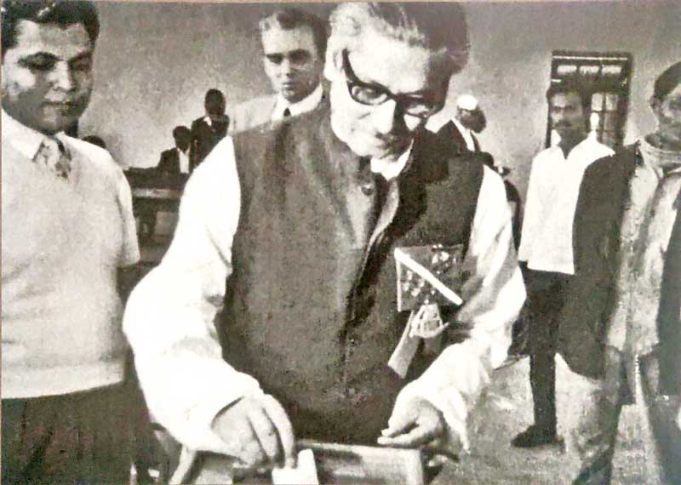
১৯৭০ সালের সাধারণ নির্বাচন আওয়ামীলীগের নেতৃত্বে জয়লাভ

Slide 24
বৈষম্য সমূহঃ
অর্থনৈতিক ক্ষেত্রে
রাজনৈতিক ক্ষেত্রে
শিক্ষাক্ষেত্রে
সাংস্কৃতিক ক্ষেত্রে

Slide 25
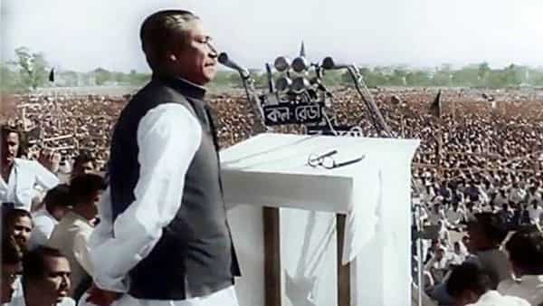
১৯৭১ সালের ৭ মার্চ সেই ঐতিহাসিক ভাষণ

Slide 26
১৯৭১ সালের ২৫ মার্চ পশ্চিম পাকিস্তানি সৈন্যরা সারা পূর্ব পাকিস্তানে রাতের অন্ধকারে ঘুমন্ত মানুষের উপর নির্মমভাবে ঝাঁপিয়ে পরে। শহিদ হন সাংবাদিক, শিল্পী, শিক্ষক, রাজনীতি ব্যক্তিত্ব, আরো অনেকে।

Slide 27
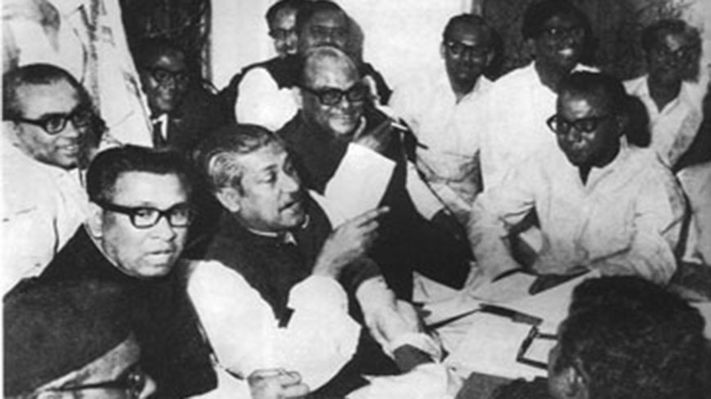
১৯৭১ সালের ২৫ মার্চ পশ্চিম পাকিস্তানি সৈন্যরা বঙ্গবন্ধু শেখ মুজিবুর রহমান কে গ্রেফতার করার পূর্ব মুহূর্তে ২৬ মার্চ এর প্রথম প্রহরে তিনি বাংলাদেশের স্বাধীনতার ঘোষণা দেন।

Slide 28
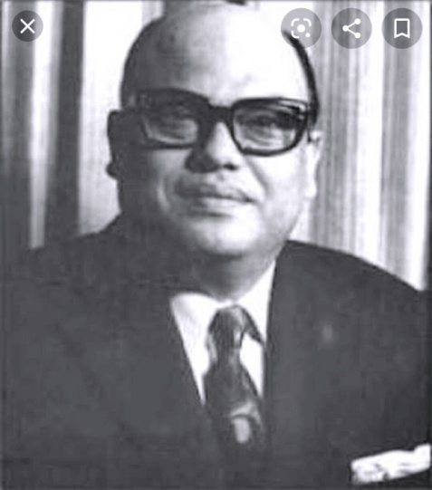
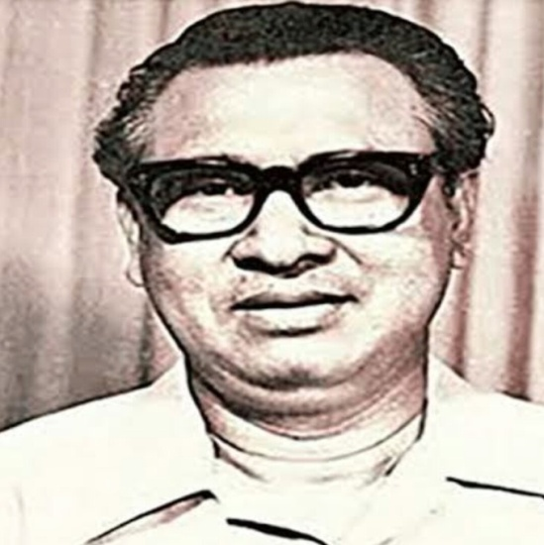
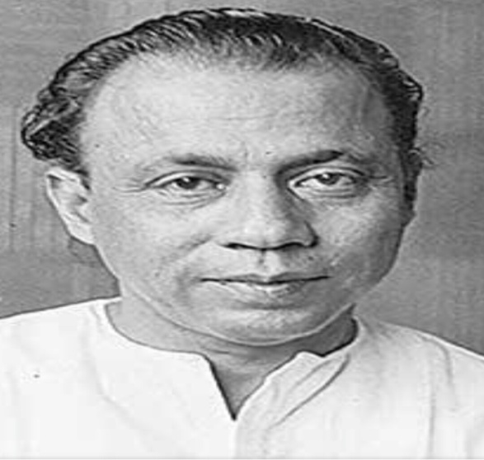
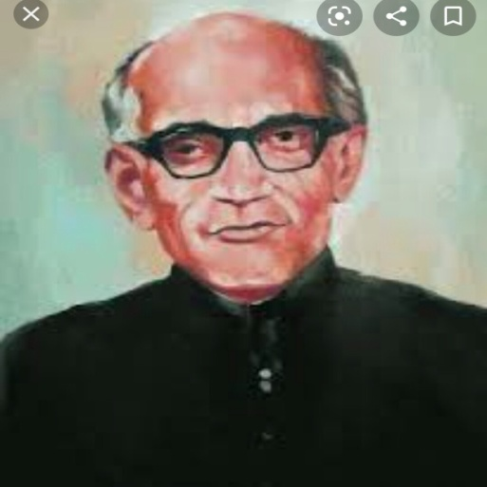
১৯৭১ সালের ১৭ এপ্রিল, কুষ্টিয়া জেলার মেহেরপুরের বৈদ্যনাথ তলায় দেশ পরিচালনা করার জন্য অস্থায়ী মুজিব নগর সরকার গঠিত হয়।
তাজউদ্দীন আহমেদ
এইচ এম কামরুজ্জামান
এম মনসুর আলী
সৈয়দ নজরুল ইসলাম

Slide 29
৭ মার্চ এর ভাষণে বাঙ্গালি জাতি উদ্বুদ্ধ হয়ে স্বাধীনতা সংগ্রামে পশ্চিম পাকিস্তানী সৈন্যদের ওপর ঝাঁপিয়ে পরে।
দীর্ঘ নয় মাস সশস্ত্র সংগ্রামের পর পশ্চিমা শাসক গোষ্ঠী পূর্ব পাকিস্তানের যৌথ বাহিনীর নিকট আত্মসমর্পন করতে রাজি হয়।

Slide 30
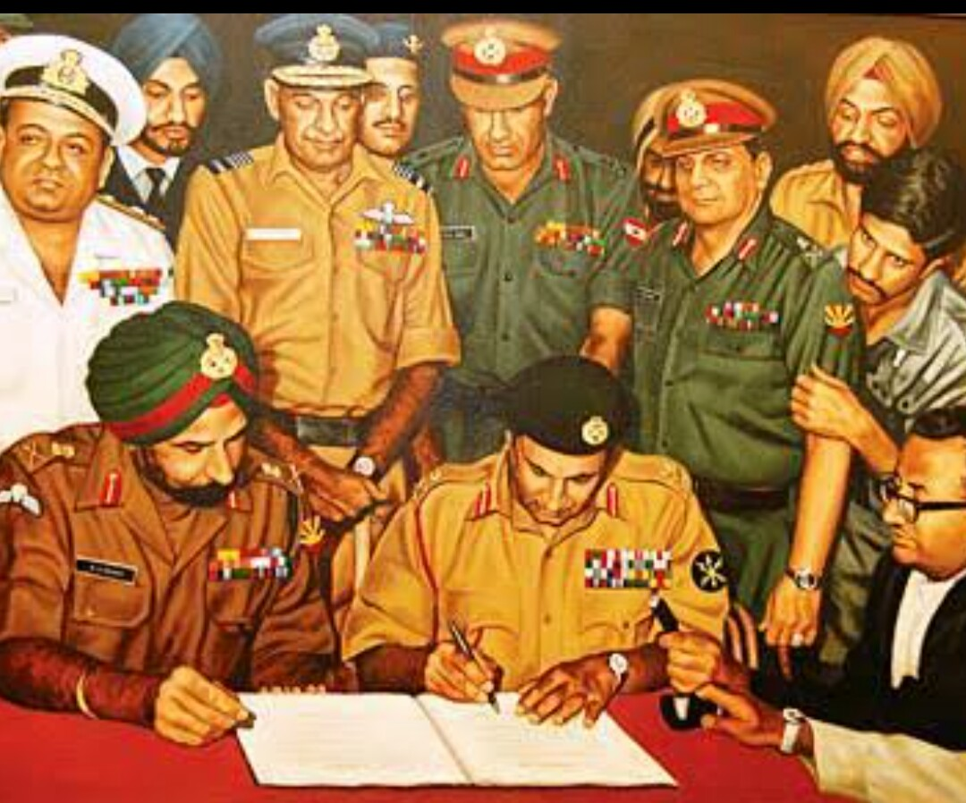
১৯৭১ সালের ১৬ ডিসেম্বর পশ্চিম পাকিস্তানের পক্ষে লেঃ জেনারেল নিয়াজী ৯৩ হাজার সৈন্য নিয়ে যৌথ বাহিনীর পক্ষে লেঃ জেনারেল জগজিৎ সিং অরোরার নিকট আত্মসমর্পন করেন।

Slide 31
লাল সবুজের পতাকা আমাদের সকলের অহংকার

Slide 32
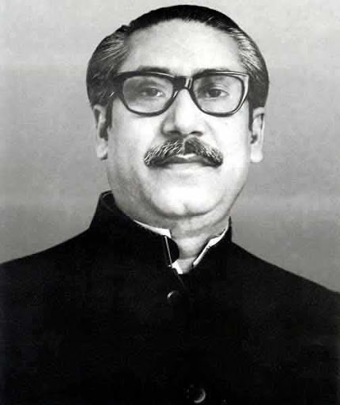
জাতির জনক বঙ্গবন্ধু শেখ মুজিবুর রহমান

Slide 33
মূল্যায়ন
১। মুক্তিযুদ্ধে আমরা বিজয় অর্জন করি কবে?
২ । বাংলাদেশের স্বাধীনতার ঘোষণা করেন কে?
৩। ‘পাকিস্তান’ নামক রাস্ট্রের জন্ম হয়েছিল কত সালে?
৪। কত সালে বাংলাদেশ স্বাধীন হয়?
৫। বাংলাদেশের মুক্তিযুদ্ধ কখন হয়েছিল?
৬। পাকিস্তান অংশটি কত অংশে বিভক্ত ছিল?
৭। কত সালের নির্বাচনে বাঙ্গালি নিরঙ্কুশ বিজয় অর্জন করে?

Slide 34
বাড়ির কাজ
১। স্বাধীনতা সংগ্রামের অনুপ্রেরণা হিসেবে ১৯৭১ সালের ৭ই মার্চ ঐতিহাসিক ভাষণের গুরত্ব ব্যাখ্যা কর?

Slide 35
ধন্যবাদ
আবার দেখা হবে--

